Slide 1
IFT 615 – Intelligence Artificielle Classification linéaire avec le perceptron
Professeur: Froduald Kabanza
Assistants: D’Jeff Nkashama

Slide 2
Sujets couverts
Classification linéaire avec le perceptron
Minimisation d’une perte par la descente du gradient

Slide 3
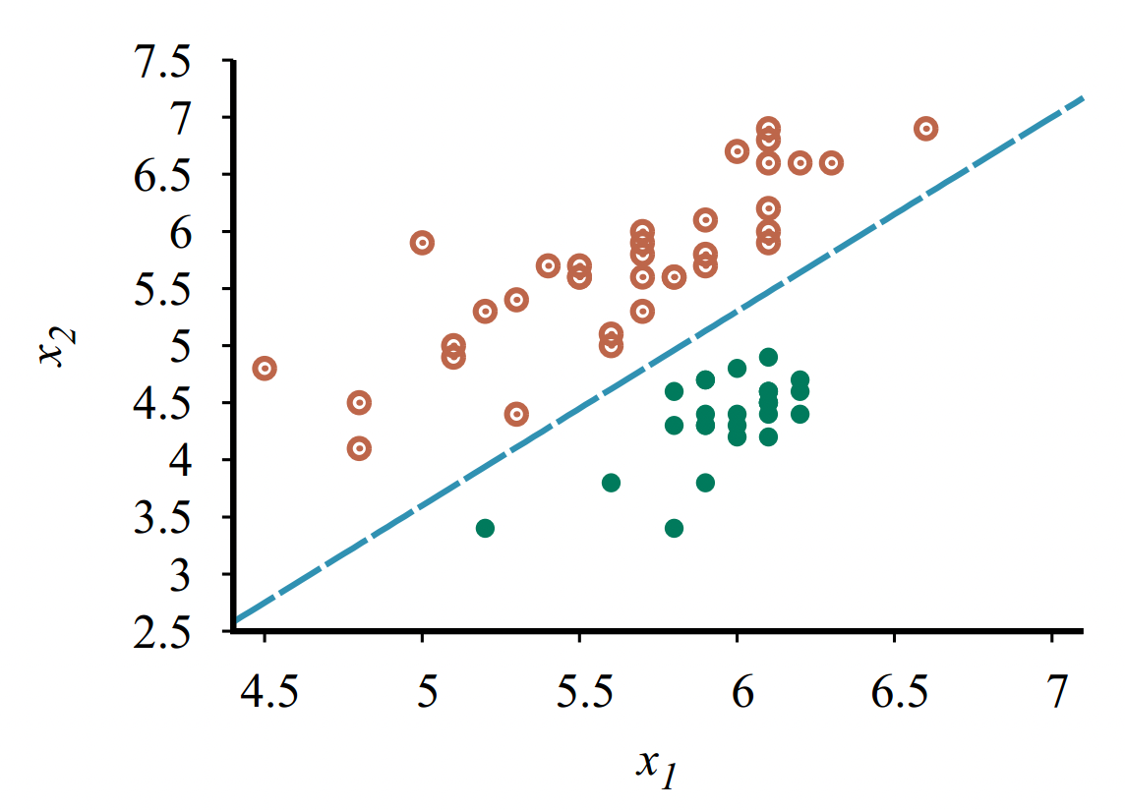
Exemple
Sample x_{i} | x_{i1} | x_{i2} | y_{i}
x₁ | 4.5 | 4.7 | 0
x₂ | 4.7 | 4.1 | 0
x₃ | 4.7 | 4.9 | 0
x₄ | 5 | 5.9 | 0
x₅ | 5.1 | 4.9 | 0
x₆ | 5.1 | 5 | 0
x₇ | 5.2 | 3.5 | 1
.. | .. | .. | ..

Slide 4
Exemple
Sample x_{i} | x_{i1} | x_{i2} | y_{i}
x₁ | 4.5 | 4.7 | 1
x₂ | 4.7 | 4.1 | 1
x₃ | 4.7 | 4.9 | 1
x₄ | 5 | 5.9 | 1
x₅ | 5.1 | 4.9 | 1
x₆ | 5.1 | 5 | 1
x₇ | 5.2 | 3.5 | 0
.. | .. | .. | ..
Équation de la droite, à peu près: -2.6 - 0.2x₁ + x₂ = 0
En général: w₀ + w₁ x₁ + w₂ x₂ = 0
Si w₀ + w₁ x₁ + w₂ x₂ >= 0 alors y = 1 sinon y =0
w = [w₀, w₁, w₂]
x = [1, x₁, x₂]
w.x
Threshold(w.x)

Slide 5
Deuxième algorithme: Perceptron (Rosenblatt, 1957)
Un des plus vieux algorithmes de classification
Idée: modéliser la décision à l’aide d’une fonction linéaire, suivi d’un seuil: où si , sinon
Le vecteur de poids w correspond aux paramètres du modèle
L’entrée x₀ est toujours à 1 et le poids correspondant w₀ équivaut à un biais.
= Threshold (∑_{i} w_{i}.x_{i})
w₀
1
Threshold
Threshold(z)
. . .
z

Slide 6
Deuxième algorithme: Perceptron (Rosenblatt, 1957)
L’algorithme d’apprentissage consiste à adapter la valeur des paramètres (c’est-à-dire les poids) de façon à ce que h_{w}(x) soit cohérent avec les données d’entraînement.
Algorithme du Perceptron:
pour chaque paire
calculer
(mise à jour des poids)
retourner à 1 jusqu’à l’atteinte du critère d’arrêt (pour l’instant, cela veut dire le nombre maximal d’itérations atteint ou le nombre d’erreurs est 0)
L’équation de mise à jour des poids est appelée la règle d’apprentissage du Perceptron. La multiplicateur α est appelé le taux d’apprentissage
Notes:
si y = 1 et h(x) = 0, on va augmenter w_i si x_ti est positif, sinon on va le diminuer. C’est logique, puisque pour que h(x) soit égal à 1, on doit augmenter w * x
si y = 0 et h(x) = 1, on va diminuer w_i si x_ti est positif, sinon on va l’augmenter. C’est logique, puisque pour que h(x) soit égal à 0, on doit diminuer w * x

Slide 7
Deuxième algorithme: Perceptron (Rosenblatt, 1957)
Algorithme du Perceptron (forme vectorielle):
pour chaque paire
calculer
(mise à jour des poids)
retourner à 1 jusqu’à l’atteinte du critère d’arrêt (pour l’instant, cela veut dire le nombre maximal d’itérations atteint ou le nombre d’erreurs est 0)
Notes:
si y = 1 et h(x) = 0, on va augmenter w_i si x_ti est positif, sinon on va le diminuer. C’est logique, puisque pour que h(x) soit égal à 1, on doit augmenter w * x
si y = 0 et h(x) = 1, on va diminuer w_i si x_ti est positif, sinon on va l’augmenter. C’est logique, puisque pour que h(x) soit égal à 0, on doit diminuer w * x

Slide 8
Exemple
D
ensemble entraînement
Simulation avec α = 0.1
Initialisation : w ⟵ [0.5, 0, 0]
Paire (x₁,y₁) :
h(x₁) = Threshold( w₀.x₁₀ + w₁.x₁₁ + w₂.x₁₂)
= Threshold(0.5) = 1
puisque h(x₁) = y₁, w ne change pas.
x_{i0} | x_{i}≡[x_{i1},x_{i2}] | y_{i}
1 | [2,0] | 1
1 | [0,3] | 0
1 | [3,0] | 0
1 | [1,1] | 1
x₁
x₂
x₃
x₄
w.x₁
₄
₃
₂
₁
x₂
1 2 3 4
x₁

Slide 9
Exemple
D
ensemble entraînement
Simulation avec α = 0.1
Valeur courante : w ⟵ [0.5, 0, 0]
Paire (x₂,y₂) :
h(x₂) = Threshold(w₀.x₂₀ + w₁.x₂₁ + w₂.x₂₂)
= Threshold(0.5) = 1
puisque h(x₂) ≠ y₂, w va changer:
w ⟵ w + α ( y₂ - h(x₂) ) x₂
= [0.5, 0, 0] + 0.1 * (0 – 1) [1, 0, 3]
= [0.4, 0, -0.3]
x_{i0} | x_{i}≡[x_{i1},x_{i2}] | y_{i}
1 | [2,0] | 1
1 | [0,3] | 0
1 | [3,0] | 0
1 | [1,1] | 1
x₁
x₂
x₃
x₄
w.x₂
0.4 - 0.3*x₂ = 0
₄
₃
₂
₁
x₂
1 2 3 4
x₁

Slide 10
Exemple
D
ensemble entraînement
Simulation avec α = 0.1
Valeur courante : w ⟵ [0.4, 0, -0.3]
Paire (x₃,y₃) :
h(x₃) = Threshold(w₀.x₂₀ + w₁.x₂ ₁+ w₂.x₂₂)
= Threshold(0.4) = 1
puisque h(x₃) ≠ y₃, w va changer:
w ⟵ w + α ( y₃ - h(x₃) ) x₃
= [0.4, 0, -0.3] + 0.1 * (0 – 1) [1,3, 0]
= [0.3, -0.3, -0.3]
x_{i0} | x_{i}≡[x_{i1},x_{i2}] | y_{i}
1 | [2,0] | 1
1 | [0,3] | 0
1 | [3,0] | 0
1 | [1,1] | 1
x₁
x₂
x₃
x₄
w.x₃
0.3 - 0.3*x₁ - 0.3*x₂=0
₄
₃
₂
₁
x₂
1 2 3 4
x₁

Slide 11
Exemple
D
ensemble entraînement
Simulation avec α = 0.1
Valeur courante : w ⟵ [0.3, -0.3, -0.3]
Paire (x₄,y₄) :
h(x₄) = Threshold(w₀.x₂₀ + w₁.x₂₁ + w₂.x₂₂)
= Threshold(-0.3) = 0
puisque h(x₄) ≠ y₄, w va changer:
w ⟵ w + α ( y₄ - h(x₄) ) x₄
= [0.3, -0.3, -0.3] + 0.1 * (1 – 0) [1, 1, 1]
= [0.4, -0.2, -0.2]
Et ainsi de suite, jusqu’à l’atteinte du critère d’arrêt...
x_{i0} | x_{i}≡[x_{i1},x_{i2}] | y_{i}
1 | [2,0] | 1
1 | [0,3] | 0
1 | [3,0] | 0
1 | [1,1] | 1
x₁
x₂
x₃
x₄
w.x₄
0.4 - 0.2*x₁ - 0.2*x₂ = 0
₄
₃
₂
₁
x₂
1 2 3 4
x₁

Slide 12
Exemple
On voit bien que la ligne de séparation bouge avec la mise à jour des poids
h(x)=0.5
0.4 -0.3*x₂ = 0
₄
₃
₂
₁
₄
₃
₂
₁
x₂
x₂
1 2 3 4
1 2 3 4
x₁
x₁
0.3 - 0.3*x₁ - 0.3*x₂ = 0
₄
₃
₂
₁
0.4 -0.2*x₁ - 0.2*x₂ = 0
₄
₃
₂
₁
x₂
x₂
1 2 3 4
x₁
1 2 3 4
x₁

Slide 13
Rappel – Classification linéaire avec le perceptron
Sample x_{i} | x_{i1} | x_{i2} | y_{i}
x₁ | 4.5 | 4.7 | 1
x₂ | 4.7 | 4.1 | 1
x₃ | 4.7 | 4.9 | 1
x₄ | 5 | 5.9 | 1
x₅ | 5.1 | 4.9 | 1
x₆ | 5.1 | 5 | 1
x₇ | 5.2 | 3.5 | 0
.. | .. | .. | ..
Équation de la droite, à peu près: -2.6 - 0.2x₁ + x₂ = 0
En général: w₀ + w₁ x₁ + w₂ x₂ = 0
Si w₀ + w₁ x₁ + w₂ x₂ >= 0 alors y = 1 sinon y =0
w = [w₀, w₁, w₂]
x = [1, x₁, x₂]
w.x
Threshold(w.x)

Slide 14
Rappel – Classification linéaire avec le perceptron
Sample x_{i} | x_{i1} | x_{i2} | y_{i}
x₁ | 4.5 | 4.7 | 1
x₂ | 4.7 | 4.1 | 1
x₃ | 4.7 | 4.9 | 1
x₄ | 5 | 5.9 | 1
x₅ | 5.1 | 4.9 | 1
x₆ | 5.1 | 5 | 1
x₇ | 5.2 | 3.5 | 0
.. | .. | .. | ..
1
w₀
Threshold
. . .
w = [w₀, w₁, w₂]
x = [1, x₁, x₂]
w.x = w₀ + w₁ x₁ + w₂ x₂
Si w.x >= 0 alors y = 1 sinon y =0
w ≈ [-2.6, 0.2, 1]
Threshold(w.x)

Slide 15
Rappel – Classification linéaire avec le perceptron
Sample x_{i} | x_{i1} | x_{i2} | y_{i}
x₁ | 4.5 | 4.7 | 1
x₂ | 4.7 | 4.1 | 1
x₃ | 4.7 | 4.9 | 1
x₄ | 5 | 5.9 | 1
x₅ | 5.1 | 4.9 | 1
x₆ | 5.1 | 5 | 1
x₇ | 5.2 | 3.5 | 0
.. | .. | .. | ..
Algorithme du Perceptron:
pour chaque paire
calculer
recommencer à l’étape 1
1
w₀
Threshold
. . .
w = [w₀, w₁, w₂]
x = [1, x₁, x₂]
w.x = w₀ + w₁ x₁ + w₂ x₂
Si w.x >= 0 alors y = 1 sinon y =0
w ≈ [-2.6, 0.2, 1]
Threshold(w.x)

Slide 16
Surface de séparation
Le Perceptron cherche donc un séparateur linéaire entre les deux classes
La surface de décision d’un classifieur est la surface (dans le cas du perceptron en 2D, une droite) qui sépare les deux régions classifiées dans les deux classes différentes
surface
de décision
x1
x3
x2
Notes:
le vecteur de poids détermine l’orientation de la surface; il est perpendiculaire à la surface de décision
le biais détermine sa position

Slide 17
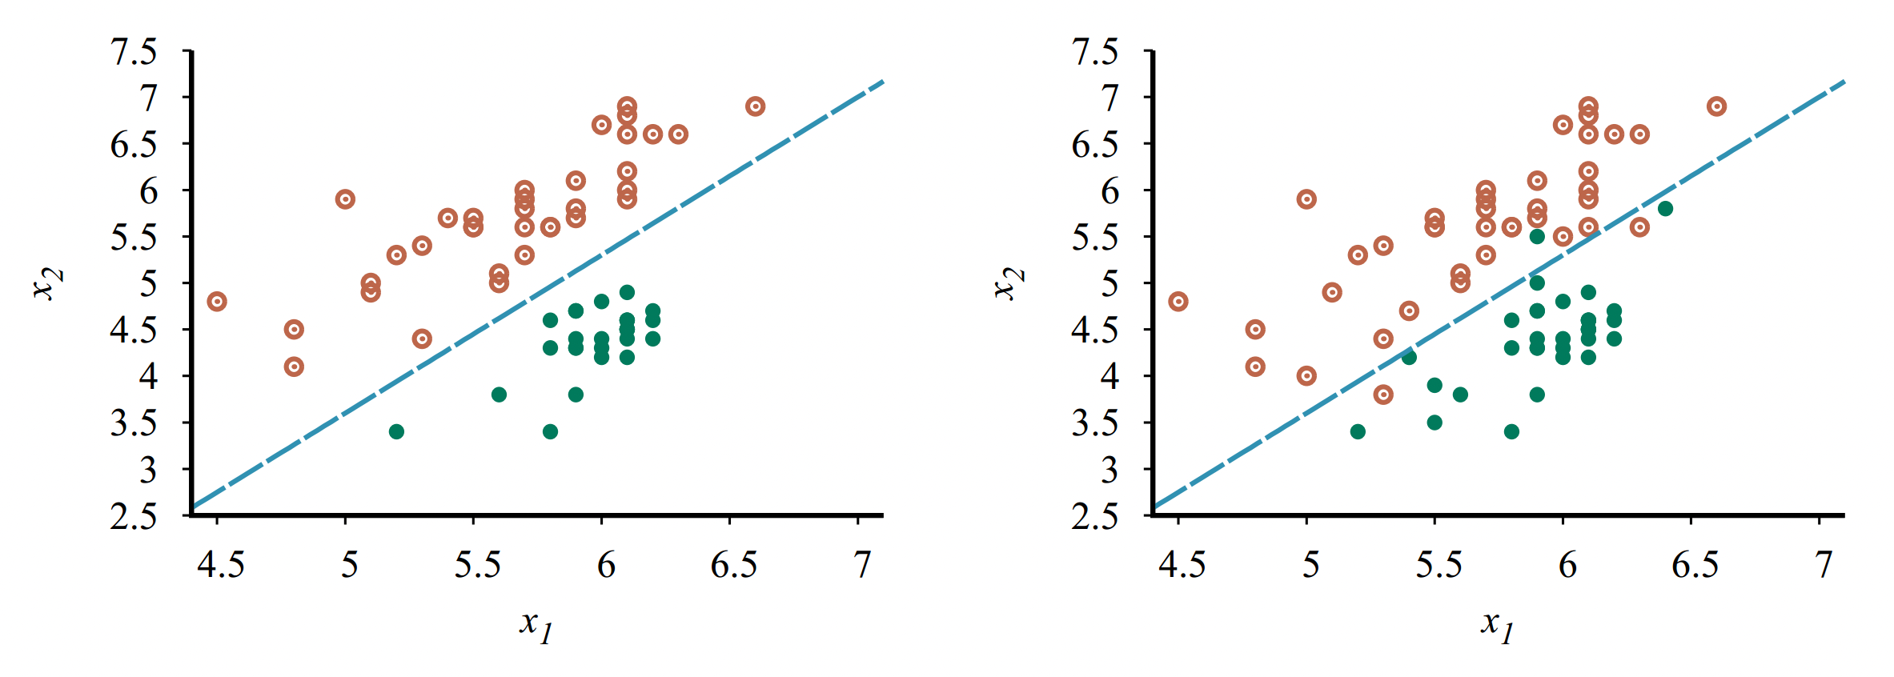
Convergence et séparabilité
Si les exemples d’entraînement sont linéairement séparables (gauche), l’algorithme est garanti de converger à une solution avec une erreur nulle sur l’ensemble d’entraînement, quel que soit le choix de
Si non-séparable linéairement (droite), pour garantir la convergence à une solution avec la plus petite erreur possible en entraînement, on doit décroître le taux d’apprentissage, par ex. selon
Notes:
k est le nombre de mises à jours jusqu’à maintenant
trouver le classifieur linéaire avec avec erreur minimale est NP complet, donc la convergence peut prendre du temps...

Slide 18
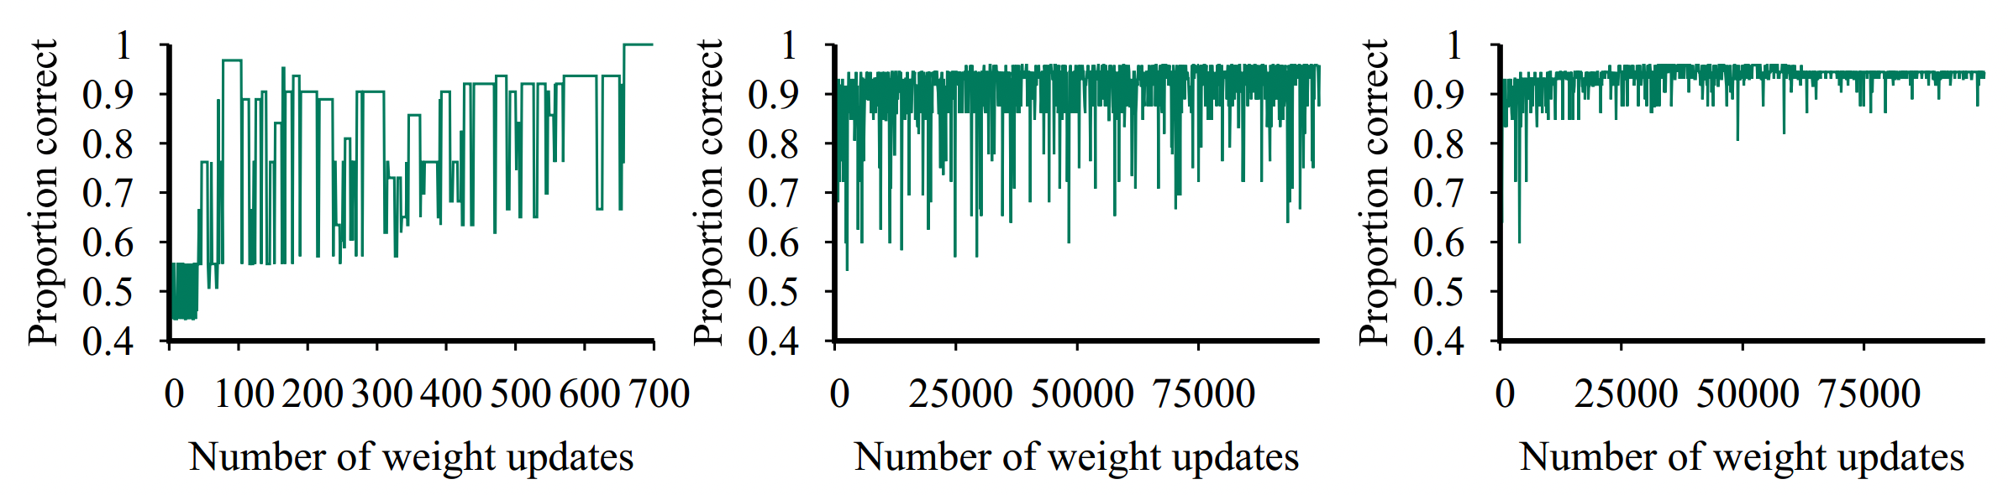
Courbe d’apprentissage
Pour visualiser la progression de l’apprentissage, on peut regarder la courbe d’apprentissage, c’est-à-dire la courbe du taux d’erreur (ou de succès) en fonction du nombre de mises à jour des paramètres
linéairement séparable, avec taux
d’app. constant
pas linéairement séparable, avec aux
d’app. constant
pas linéairement séparable, avec taux d’app. décroissant

Slide 19
Apprentissage vue comme la minimisation d’une perte
Le problème de l’apprentissage peut être formulé comme un problème d’optimisation
pour chaque exemple d’entraînement, on souhaite minimiser une certaine distance entre la cible et la prédiction
on appelle cette distance une perte
Dans le cas du perceptron:
si la prédiction est bonne, le coût est 0
si la prédiction est mauvaise, le coût est la distance entre et le seuil à franchir pour que la prédiction soit bonne
Notes:
j’utilise une notation différente du livre, qui utilise Loss(w)

Slide 20
Recherche locale pour la minimisation d’une perte
?
?
Notes:
On veut minimiser la moyenne de la perte sur l’ensemble des données d’entraînement
Mes degrés de liberté (ce que je peux ajuster) sont les paramètres de mon modèle

Slide 21
Algorithme de descente de gradient

Slide 22
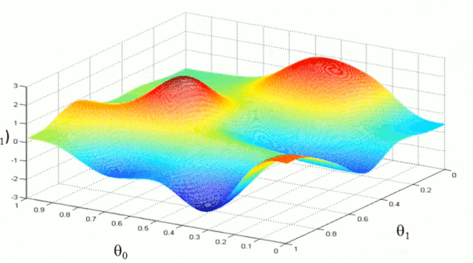
Descente de gradient
Le gradient donne la direction (vecteur) ayant le taux d’accroissement de la fonction le plus élevé
f(w₁,w₂)
w
w₂
w₁

Slide 23
Descente de gradient
La direction opposée au gradient nous donne la direction à suivre
f(w₁,w₂)
w
w₂
w₁

Slide 24
Apprentissage vue comme la minimisation d’une perte
En apprentissage automatique, on souhaite optimiser:
Le gradient par rapport à la perte moyenne contient les dérivées partielles:
Devrait calculer la moyenne des dérivées sur tous les exemples d’entraînement avant de faire une mise à jour des paramètres!
Notes:
j’utilise une notation différente du livre, qui utilise Loss(w)

Slide 25
Descente de gradient
La descente de gradient est un algorithme pour minimiser la perte lors de l’entrainement d’un réseau de neurone.
La descente de gradient normale consiste à mettre à jour les paramètres en tenant compte du gradient moyen (c.-à-d. des dérivées partielles) de tous les exemples d’entraînement dans l’ensemble D:
- Initialiser W aléatoirement
- Répéter jusqu’à la convergence
w_{i} ← w_{i} – α *

Slide 26
Descente de gradient stochastique
La descente de gradient stochastique sélectionne un exemple d’entraînement au hasard, calcule le gradient par rapport à ce seul exemple et met à jours tous les poids.
Cette procédure est beaucoup plus efficace lorsque l’ensemble d’entraînement D est grand
- Initialiser aléatoirement
- Répéter jusqu’à la convergence
- Choisir un exemple d’entraînement au hasard
-

Slide 27
Descente de gradient par mini-batch
La descente de gradient par mini-batch calcule le gradient par rapport à un petit sous ensemble de données et met à jours tous les poids.
Cette procédure est un compromis entre la descente du gradient standard et la descente du gradient stochastique
- Initialiser W aléatoirement
- Répéter jusqu’à la convergence
Choisir un sous-ensemble de données (min-batch)
Calculer le gradient basé sur le mini-batch
Mettre à jour tous les poids en fonction du gradient

Slide 28
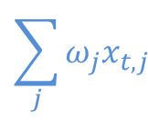

Retour sur le Perceptron
Rappel
$$\frac{∂ f(g(x)}{∂x}=$$
Utilisons le gradient (dérivée partielle) pour déterminer une direction de mise à jour des paramètres:
=
=
t
t
t
t
t
t
$$\sum_{j}{ω_{j}x_{t,j}}$$
=
t
t
t,i
Rappel de la règle de mise à jour de la descente du gradient
On obtient à nouveau la règle d’apprentissage du Perceptron
Notes:
Voir page 678 du livre. La dérivation est faite pour a régression linéaire, mais c’est analogue.
Le livre utilise Loss(w).
Ici j’utilise Loss(y_t, hw(x_t) parce que ça clarifie qu’on calcule le loss pour chaque donne d’entraînement (x_t, y_t). Sinon. C’est la même chose.

Slide 29
Apprentissage vue comme la minimisation d’une perte
La procédure de descente de gradient stochastique est applicable à n’importe quelle perte dérivable partout
Dans le cas du Perceptron, on a un peu triché:
la dérivée de n’est pas définie lorsque
L’utilisation de la fonction Threshold (qui est constante par partie) fait que la courbe d’entraînement peut être instable
Notes:
j’utilise une notation différente du livre, qui utilise Loss(w)

Slide 30
Vous devriez être capable de...
Définir et simuler l’algorithme d’apprentissage du perceptron
Expliquer la descente de gradient et la descente de gradient stochastique
Expliquer le principe d’apprentissage vu comme la minimisation d’une perte

Slide 31
Rappel sur les dérivées partielles et le gradient
NON COUVERT À L’EXAMEN

Slide 32
Dérivées
On peut obtenir la direction de descente via la dérivée
Le signe de la dérivée est la direction d’augmentation de
signe positif indique que augmente lorsque augmente
signe négatif indique que diminue lorsque augmente
La valeur absolue de la dérivée est le taux d’augmentation de
Plutôt que , je vais utiliser le symbole

Slide 33
Dérivées
Les dérivées usuelles les plus importantes sont les suivantes:
et sont
des constantes

Slide 34
Dérivées
On peut obtenir des dérivées de composition de fonctions
et sont
des constantes

Slide 35
Dérivées
Exemple 1:

Slide 36
Dérivées
Exemple 2:

Slide 37
Dérivées
Pour des combinaisons plus complexes:

Slide 38
Dérivées
Exemple 3:

Slide 39
Dérivées
Exemple 4:

Slide 40
Dérivées
Exemple 4:
dérivation alternative!

Slide 41
Dérivée partielle et gradient
Dans notre cas, la fonction à optimiser dépend de plus d’une variable
elle dépend de tout le vecteur
Dans ce cas, on va considérer les dérivées partielles, c.-à-d. la dérivée par rapport à chacune des variables en supposant que les autres sont constantes:

Slide 42
Dérivée partielle et gradient
Exemple de fonction à deux variables:
Dérivées partielles:
traite
comme une constante
traite
comme une constante

Slide 43
Dérivée partielle et gradient
Un deuxième exemple:
Dérivée partielle : équivaut à faire la dérivée de où et on a des constantes et

Slide 44
Dérivée partielle et gradient
Un deuxième exemple:

Slide 45
Dérivée partielle et gradient
Un deuxième exemple: où , ,
On remplace:

Slide 46
Dérivée partielle et gradient
Un troisième exemple:
Dérivée partielle : équivaut à faire la dérivée de où et on a une constante

Slide 47
Dérivée partielle et gradient
Un troisième exemple:

Slide 48
Dérivée partielle et gradient
Un troisième exemple: où ,
On remplace:

Slide 49
Dérivée partielle et gradient
On va appeler gradient d’une fonction le vecteur contenant les dérivées partielles de par rapport à toutes les variables
Dans l’exemple avec la fonction :

